Slide 1
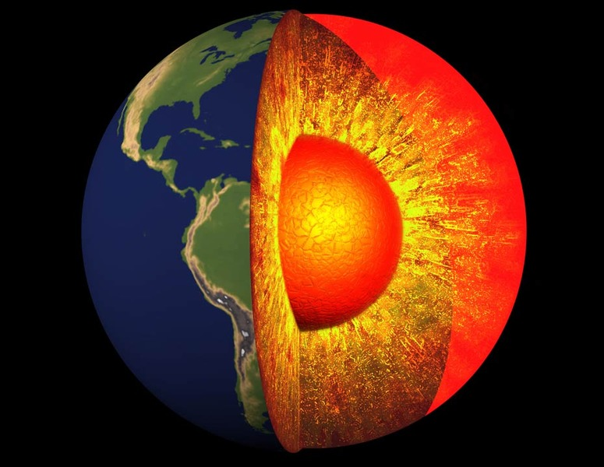
Is de Aarde boos?
KNAG Onderwijsdag 2012
Bernd Andeweg
Aardwetenschappen Vrije Universiteit
bernd.andeweg@vu.nl

Slide 2
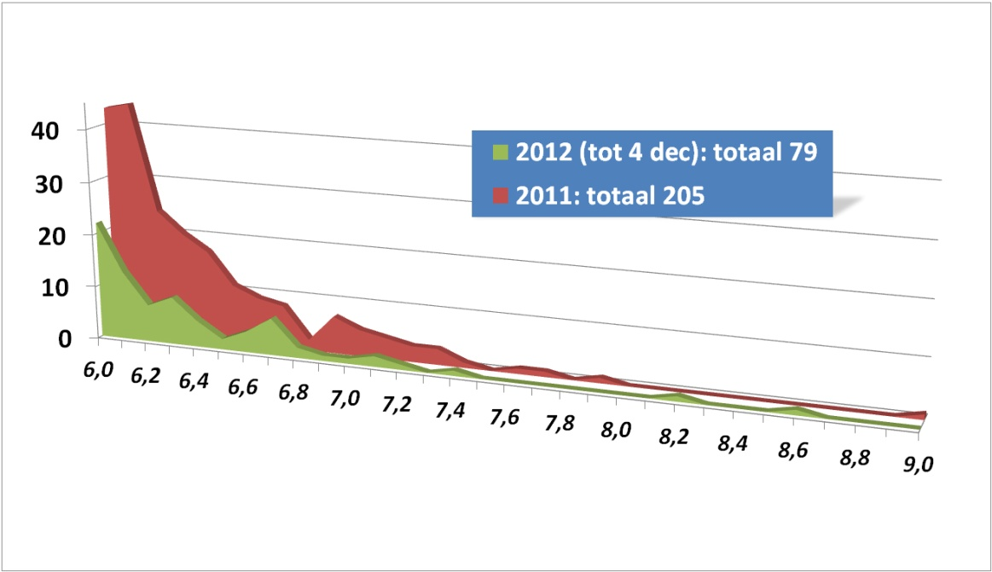
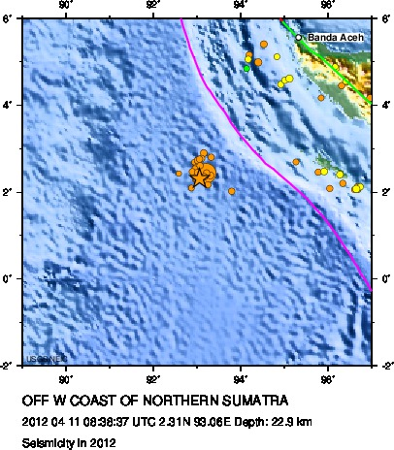

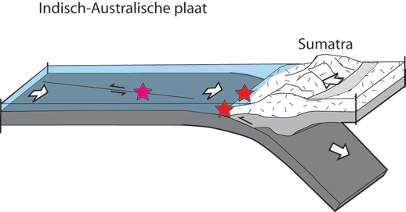
Dit jaar (nog) niet…
Gebaseerd op gegevens van
11 april 2012 Indische Oceaan
Geen tsunami

Slide 3
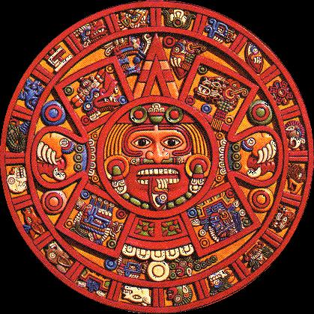
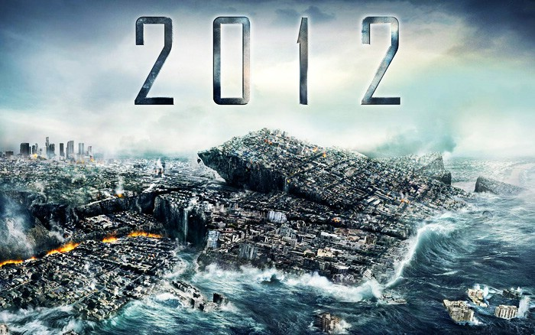
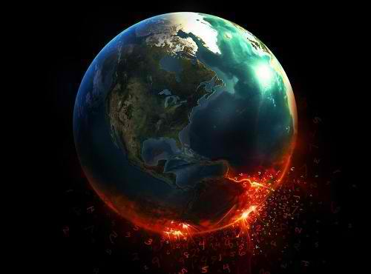
Stilte voor de storm?
Nog twee weken!!

Slide 4
Outline
Deze presentatie staat (bijna) op
www.falw.vu.nl/KNAGdag
en op www.geo.vu.nl/~andb/KNAGdag
Natuurrampen:
kansen/kosten/regionale verschillen
Aardbevingen:
  Golven/Epicentrum/Hypocentrum/Magnitudes/
  Relaties frequentie-magnitude/Paleoseismologie
Moderne methodes (aardbevingen en vulkanen)
Alternatieven?

Slide 5
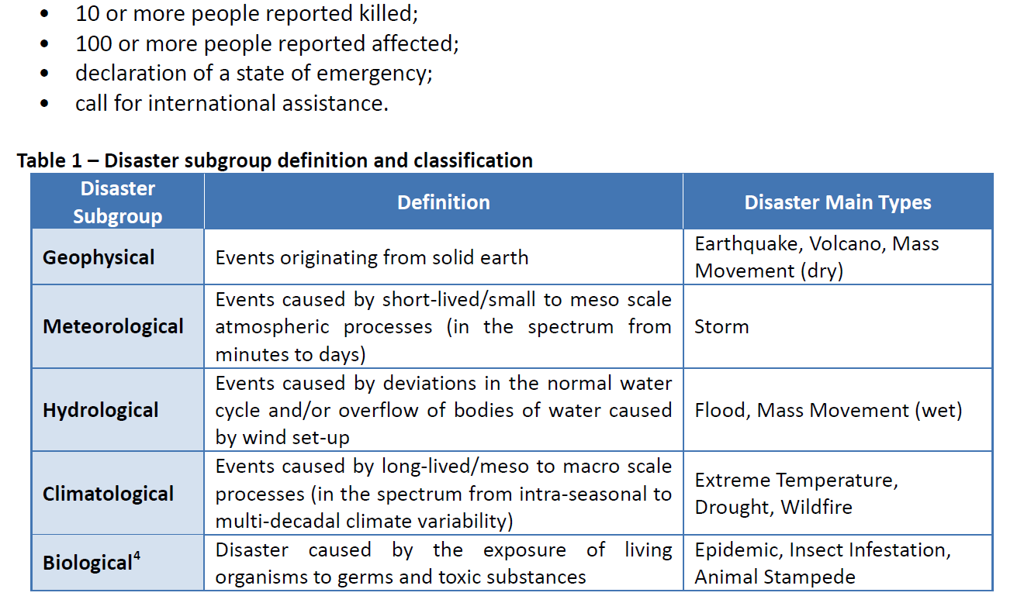
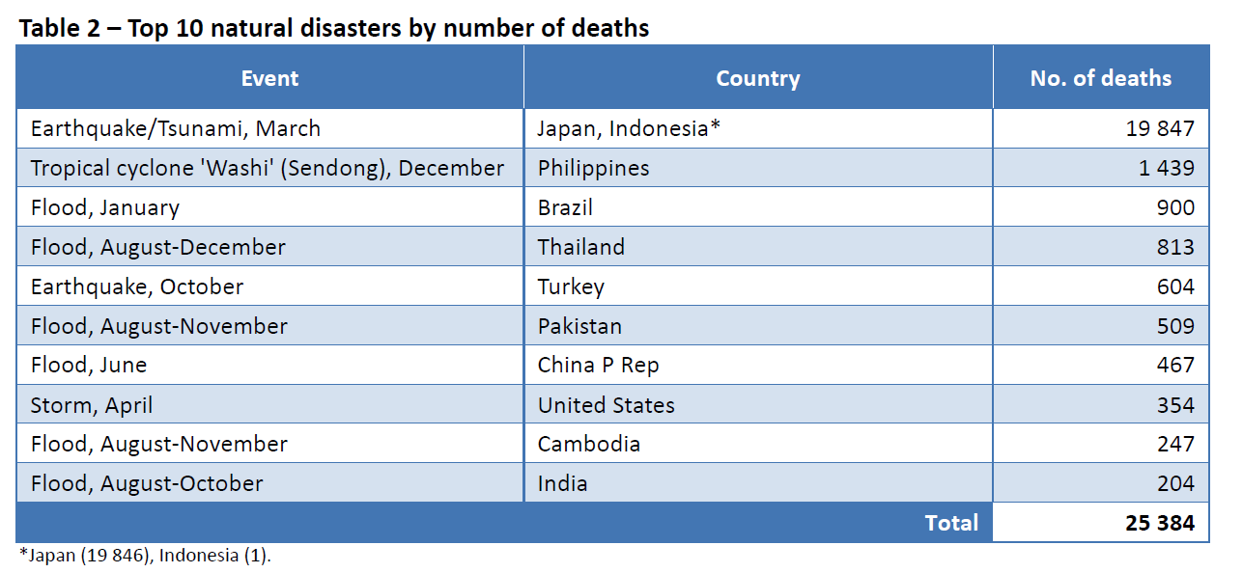
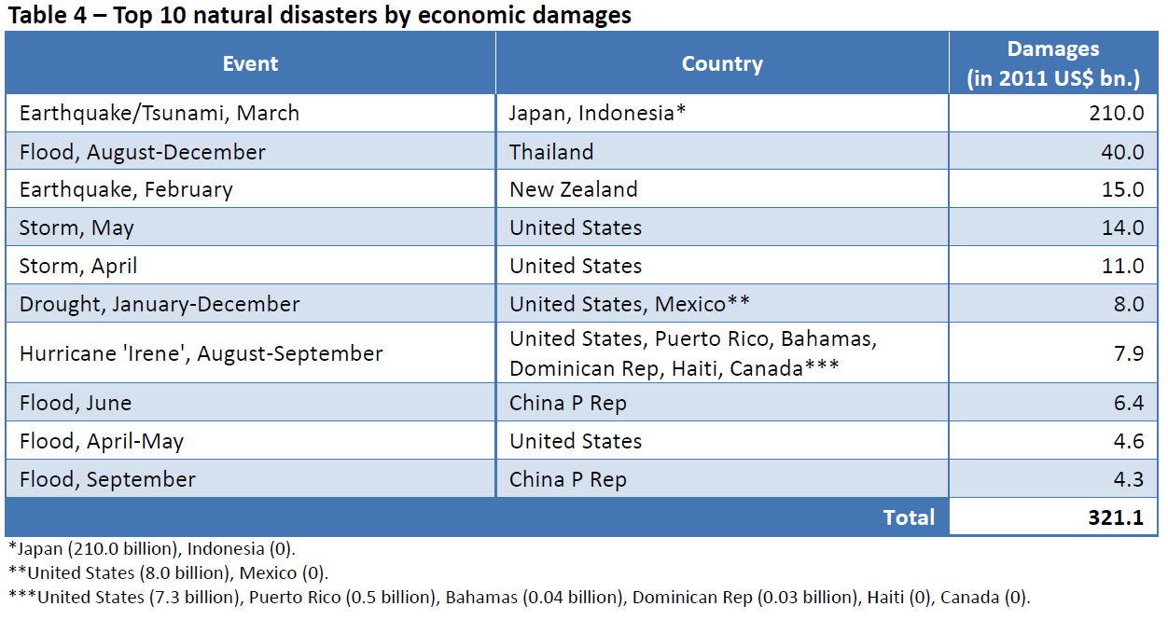
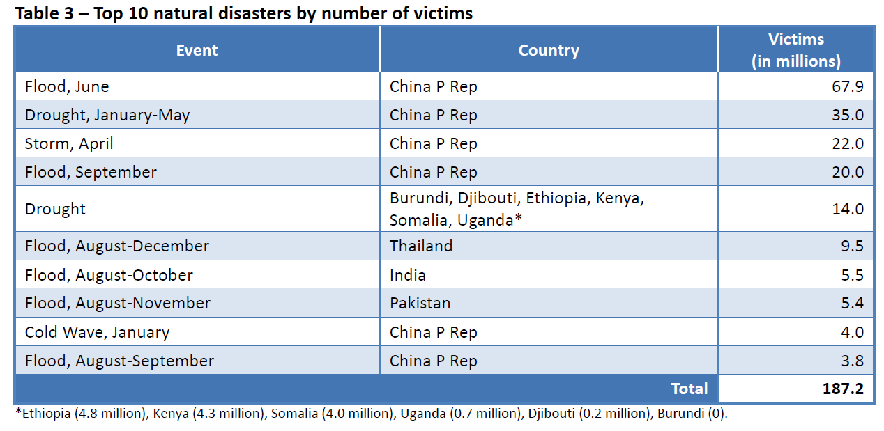
Natuurrampen 2011
Annual Disaster Statistical Review 2011 (CRED.be)

Slide 6
Natuurrampen 2011
Regionaal beeld!
Annual Disaster Statistical Review 2011 (CRED.be)

Slide 7
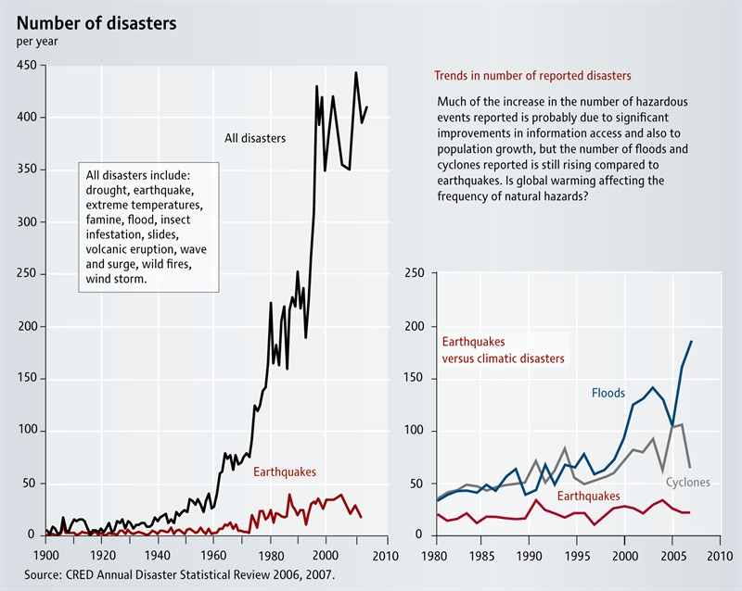
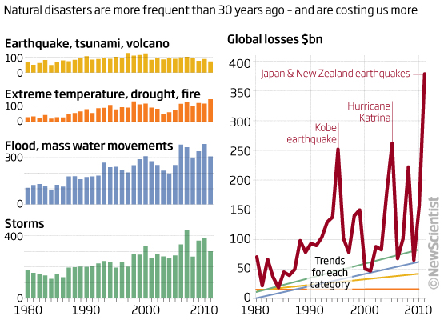
Wat kost dat nou?

Slide 8
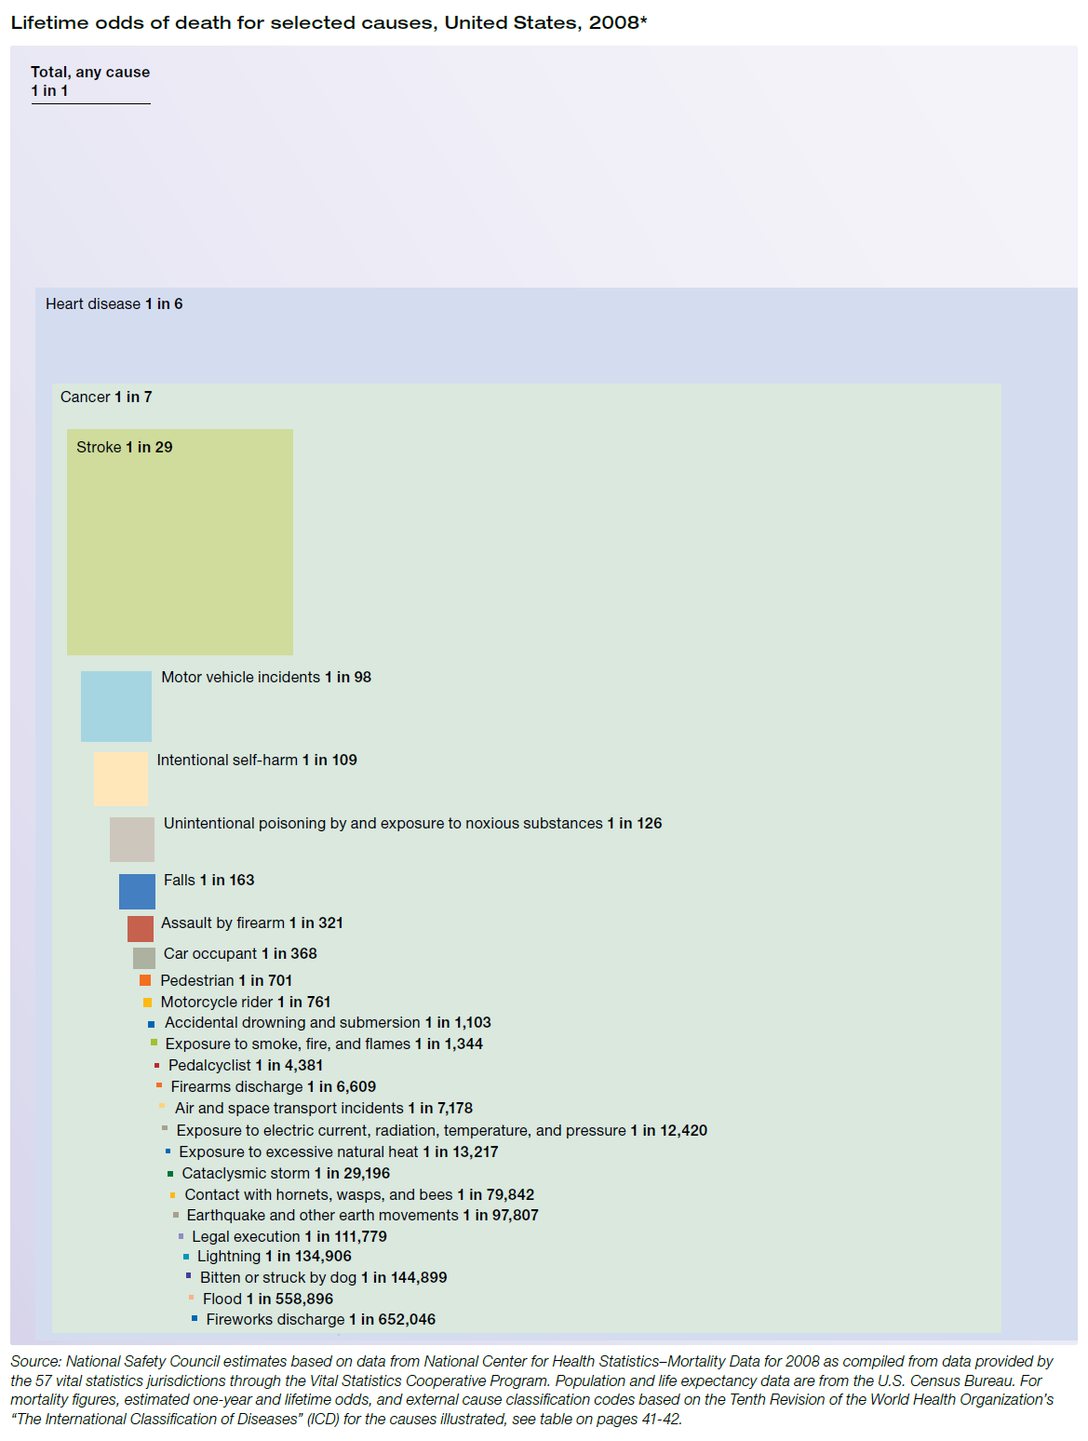
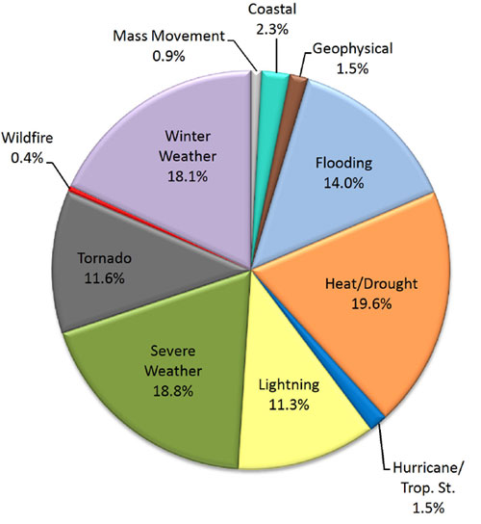
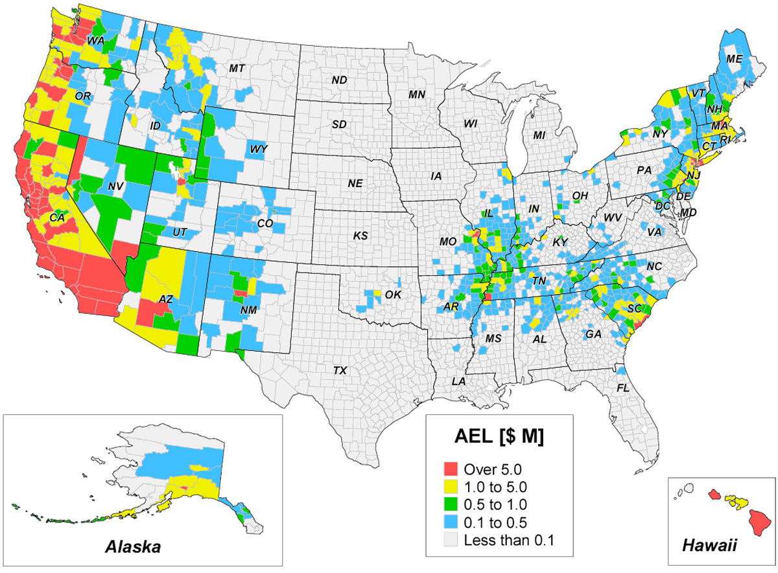
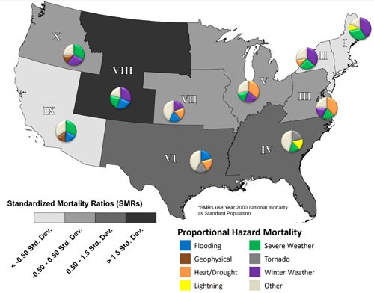
Gebiedsafhankelijk
Schade door aardbevingen
Dood door natuurramp
Regionaal beeld!

Slide 9
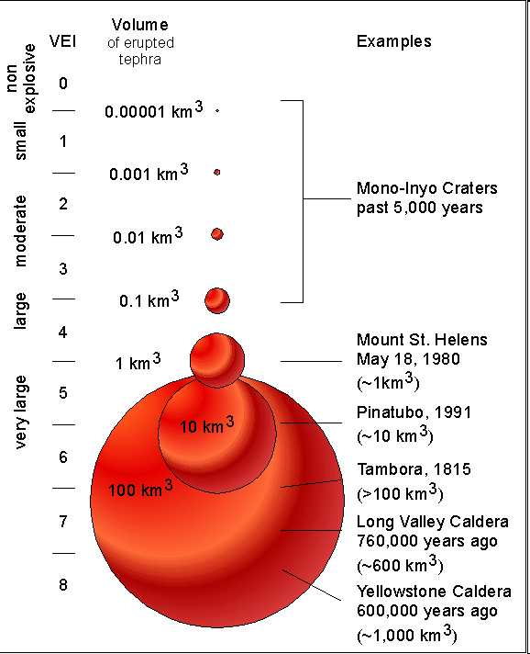
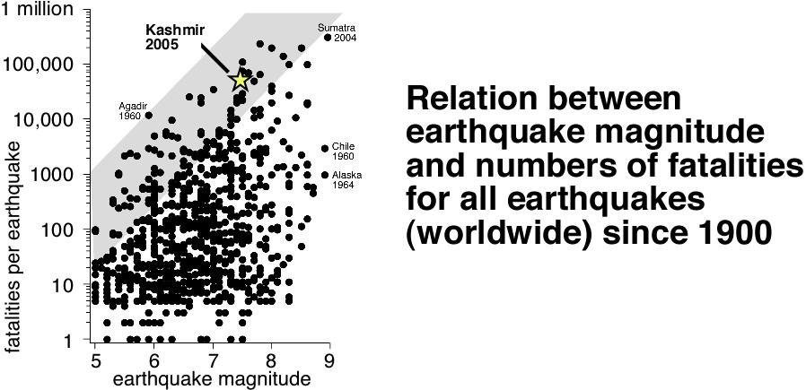
Kans versus gevolgen
Kans = klein, maar per gebeurtenis grote gevolgen
Natuurlijk afhankelijk van zwaarte

Slide 10
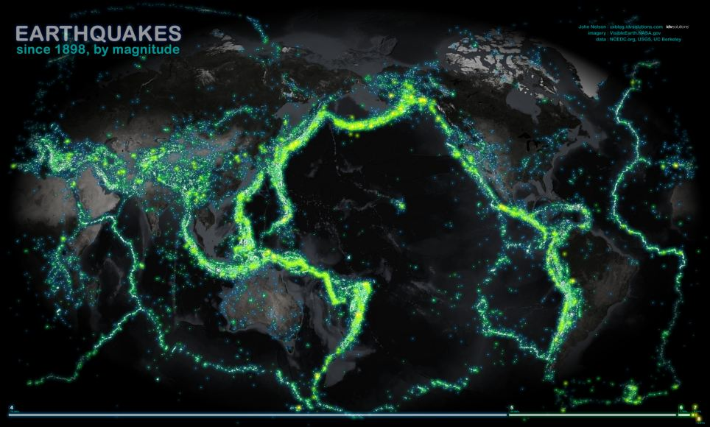
Aardbeving!

Slide 11
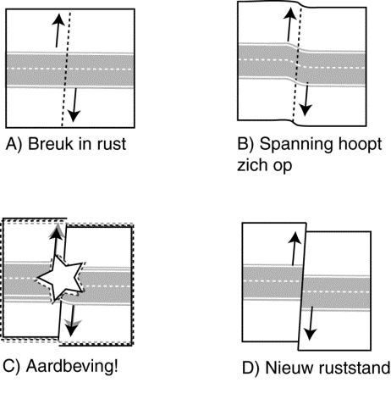
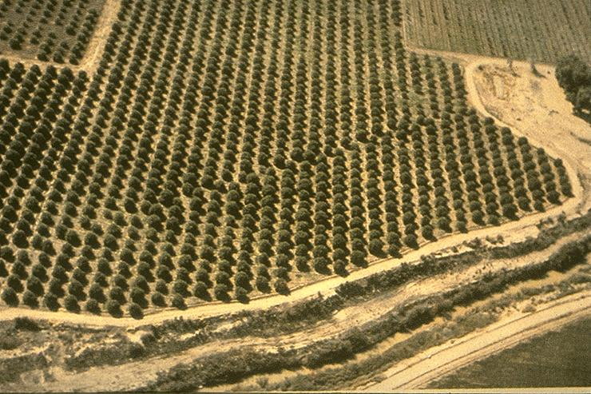
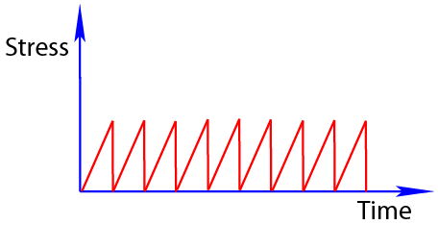
Beweging aardkorst
Spanning bouwt zich op, tot die hoog genoeg is en beweging veroorzaakt. Deze beweging langs breukvlak zorgt voor drukgolven.

Slide 12
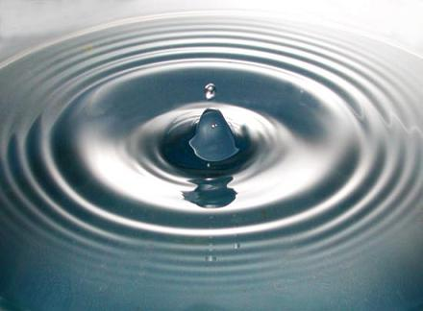
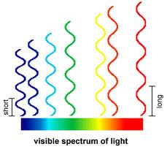
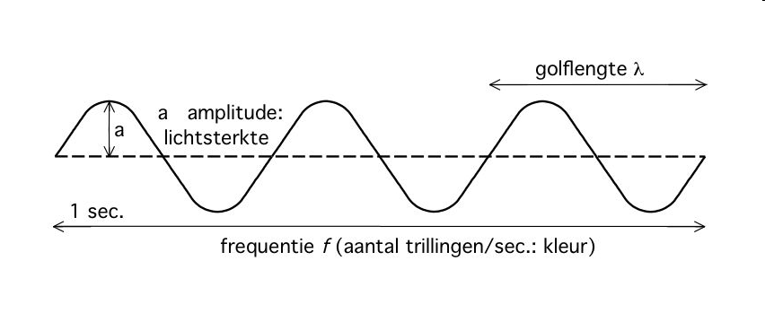
Drukgolven?
Amplitude = sterkte
(in geval van licht: hoe fel)
(in geval van licht: kleur)
Notes:
Energie spreidt zich en wordt gedempt: als je weet hoever je van een beving bent en je meet een golf, kun je voorspellen hoe zwaar de beving daar verderop moet zijn geweest..

Slide 13
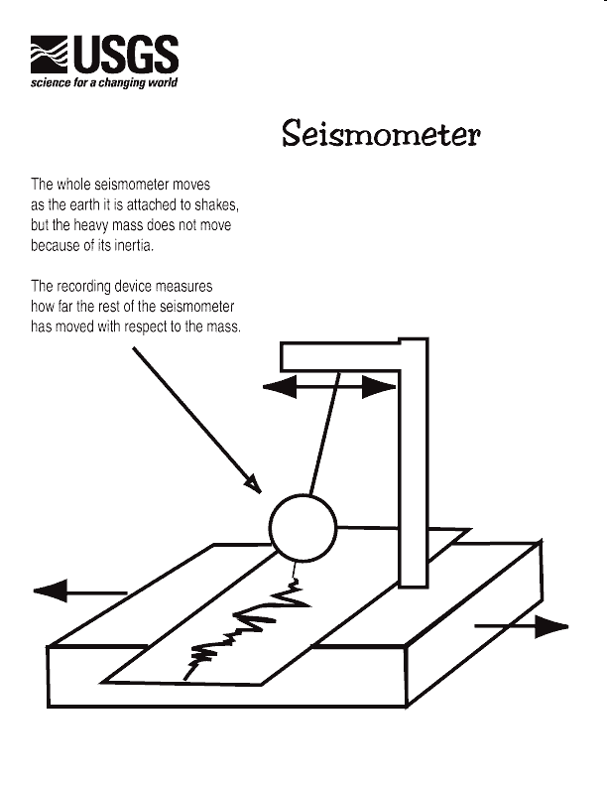
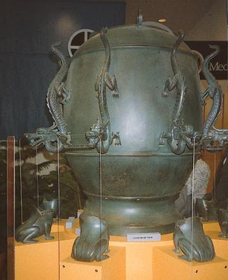
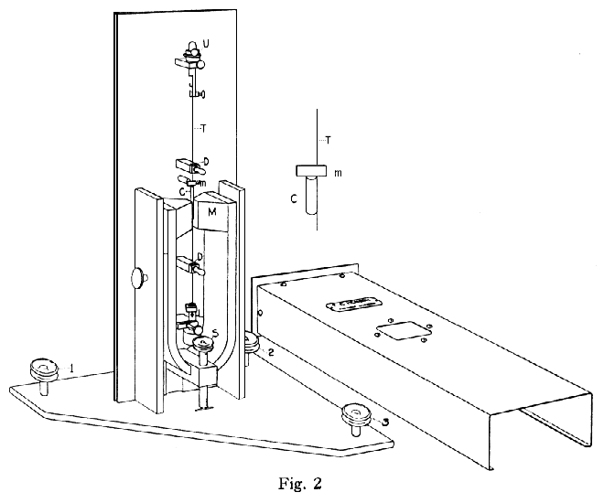
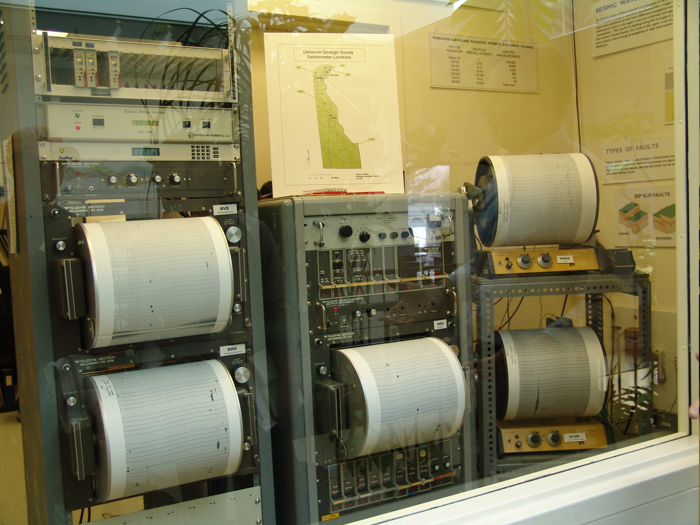
Golven meten
De grond beweegt. Maar hoe?

Slide 14
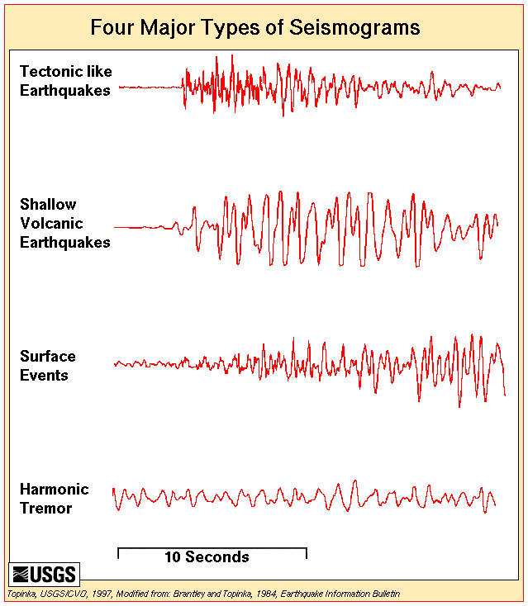
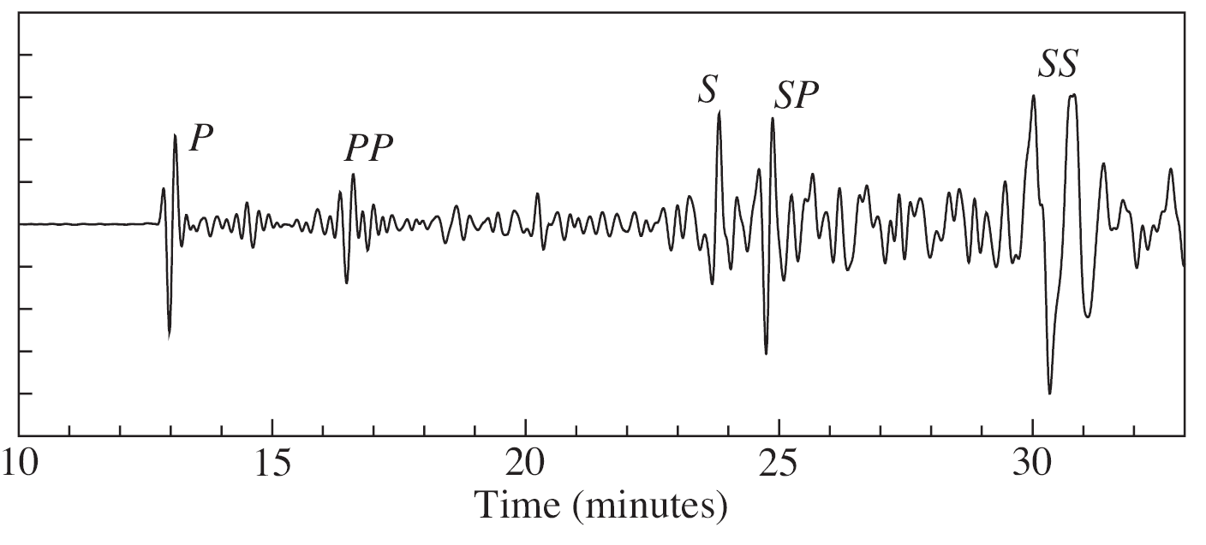
Seismische golven
Blijken er meer (soorten) golven te zijn!
Op en neer, ook heen en weer!
Notes:
Wat is tremor precies? Waarom deze patronen zo kenmerkend?

Slide 15
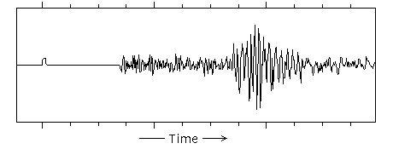
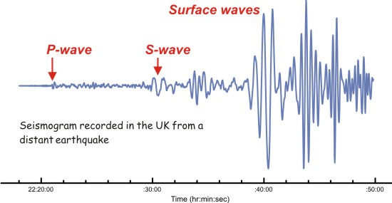
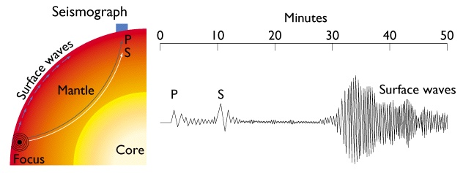
Seismische golven
Golven als gevolg van aardbeving:
Body waves (P- en S-waves)
Surface (oppervlakte,
Rayleigh and Love) waves

Slide 16
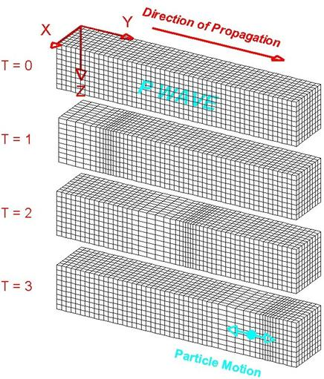
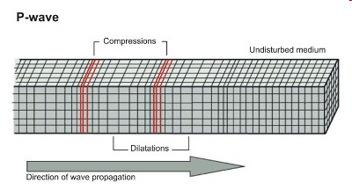
Body-waves
P-waves
P= pressure wave, ook primary,
komt eerste aan = het snelst
(5-8km per seconde)!
Geluid is voorbeeld van P-wave

Slide 17
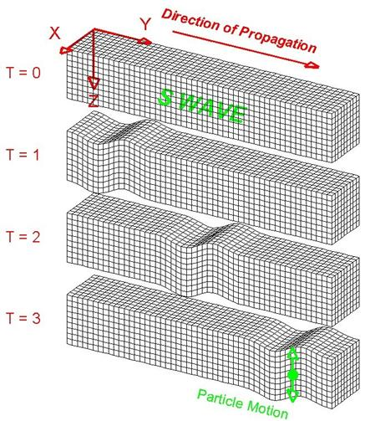
Body-waves
S-waves
S = shear waves, ook ‘secondary’, want niet zo snel als P-wave, wel meer amplitude!
Shear nodig: niet door vloeistoffen, dus niet te verwarren met surface wave..
Golf in een touw = voorbeeld S-wave

Slide 18
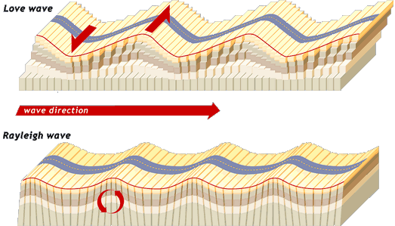
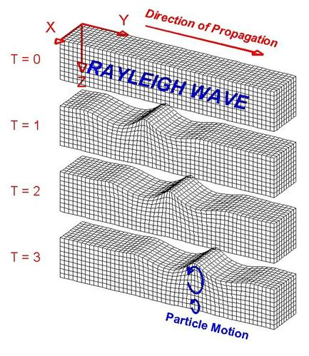
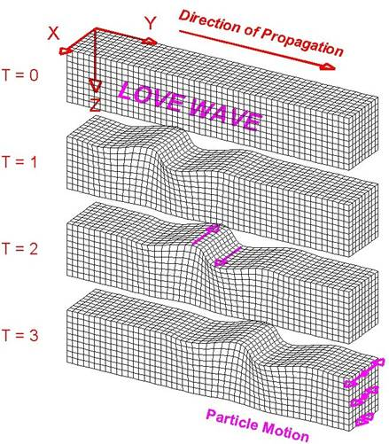
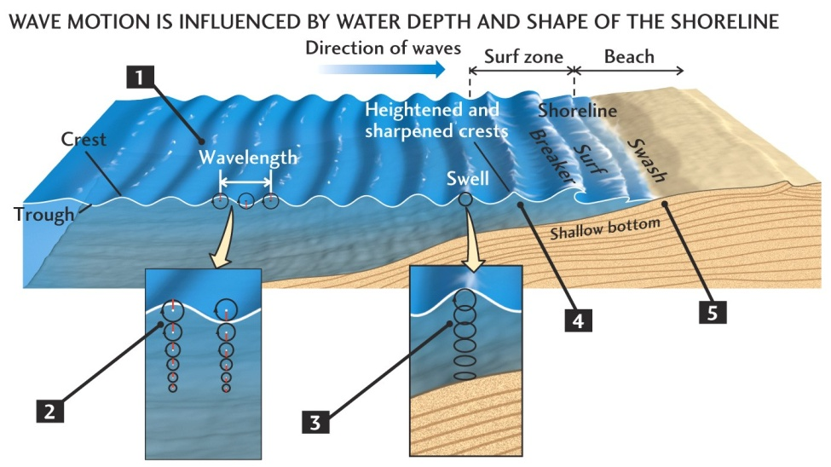
Surface-waves
Surface waves (Rayleigh en Love)
-langzaam
-meer amplitude
-meeste schade

Slide 19
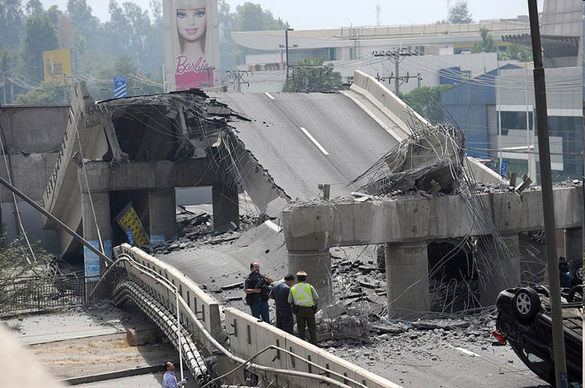
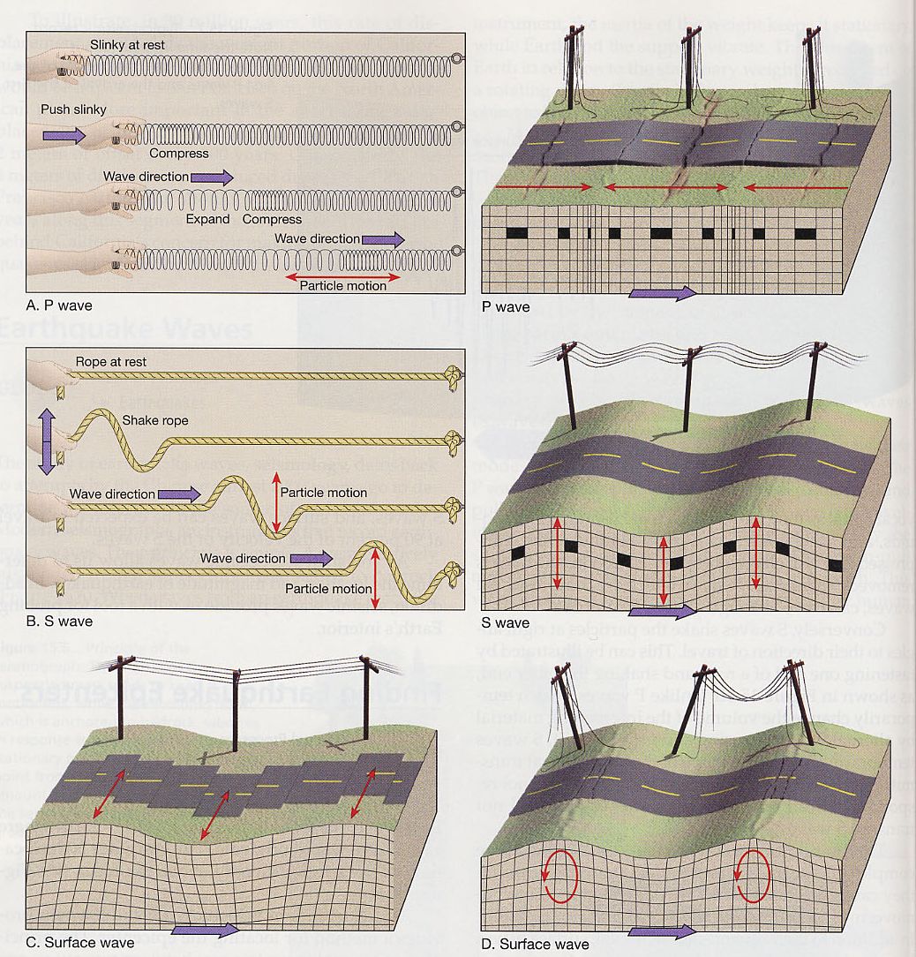
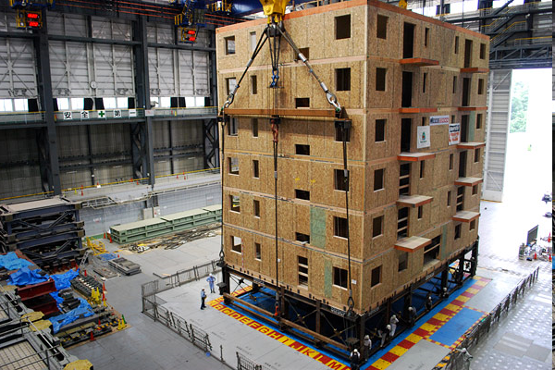
Schade
Gebouwen kunnen het minst
tegen heen en weer schudden
= Love waves

Slide 20
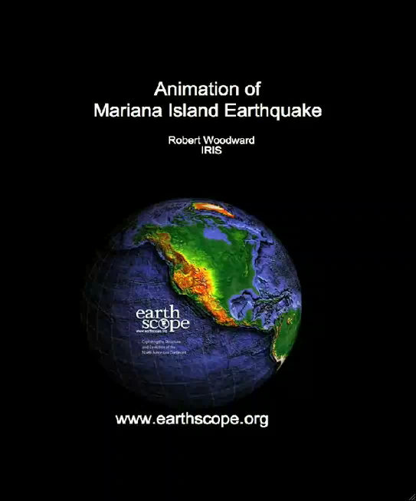

Golven?!
Golfbewegingen zijn waar te nemen!!

Slide 21
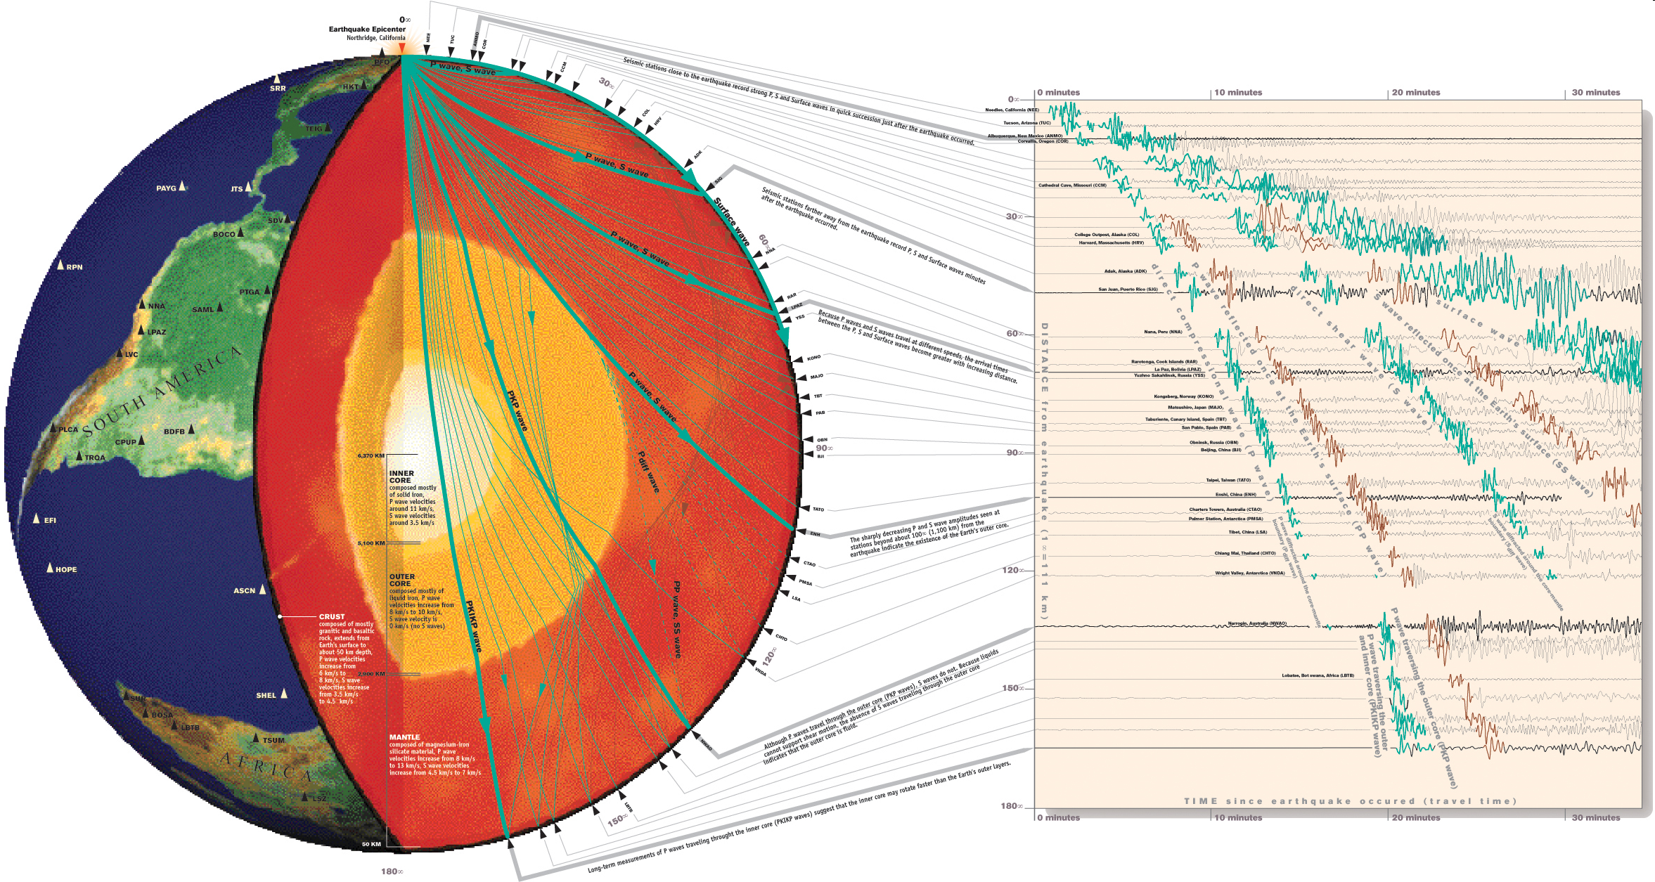
©IRIS

Slide 22
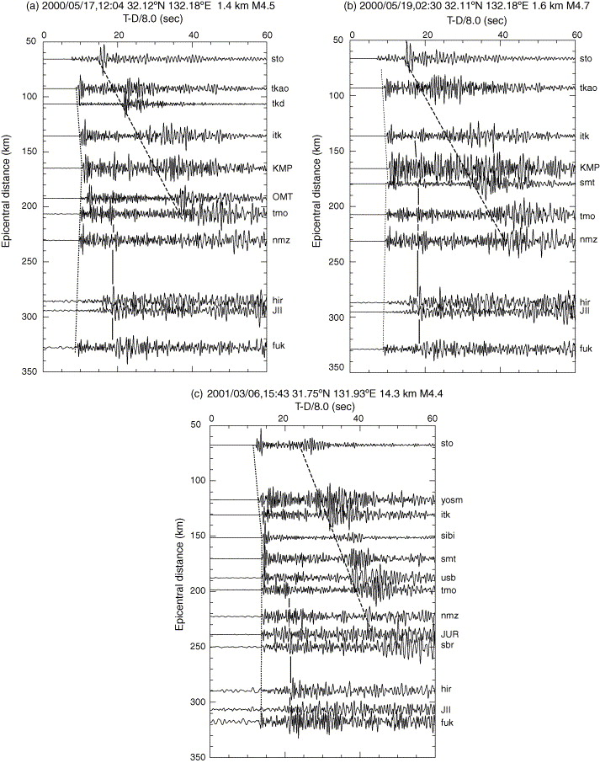
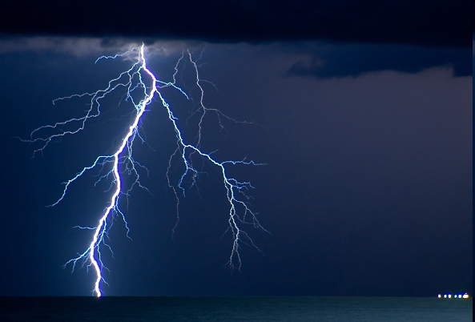
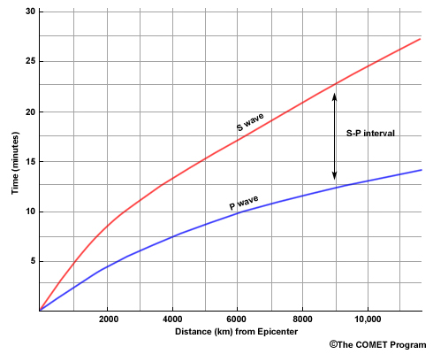
Afstand tot beving
Maar hoe weet je dan hoever?
Drie seismogrammen laten het tijdsverschil zien tussen de aankomst van P- (gestippeld) en S-golven (gestreept)

Slide 23





Triangulatie: epicentrum
Uit meerdere seismografen verschil tussen P en S golven = afstand tot beving = straal van een cirkel

Slide 24

Netwerk seismische stations
150+ stations
Altijd genoeg in
de buurt…

Slide 25
Hypocentrum?
Maar hoe diep dan?
Golven weerkaatst door het aardoppervlak (pP, sP, sS, pS)
Surface of the Earth
Earthquake
Depth= h
Focal
Depth
pP
= p gereflecteerd
sP
= s gereflecteerd als P
P

Slide 26



sP, pP, sPP, pS, sS ..
In seismogram te zien
Theoretisch te bepalen
na locatie epicentrum

Slide 27



Andere snelheid dan verwacht?
Ander materiaal! Snelheid golven geeft inzicht in het binnenste van de aarde
Buitenkern = vloeibaar

Slide 28



Magnitude
Ok, maar: hoe zwaar?
Grondbewegingen tijdens aardbevingen in januari 1932 (elk symbool staat voor andere beving). Lijnen geven aan hoe de uitslag van de seismometer afneemt met afstand van de beving.
Notes:
The torsion seismometer developed by Harry O. Wood and J.A. Anderson, from an illustration published in the Bulletin of the Seismological Society of America in 1925 (Vol. 15, pg. 10).
Instead of a pendulum, the motion generated when this instrument was shaken by an earthquake came from the rotation of a small, copper, inertial mass (C) affixed to a thin wire under high tension (T), hence the name torsion seismometer. The Wood-Anderson seismometer was designed to be as sensitive and as nearly frictionless as possible. Damping of the torsional motion was accomplished using magnets (M). This was an improvement over previous, mechanically-damped instruments, because the strength of magnetic damping is proportional to the amount of motion in the object being damped -- hence, when the instrument is at rest, the dampers provide no initial resistance to motion of the inertial mass.
Seismograms made using the Wood-Anderson seismometer were "drawn" not with a stylus or needle, but with a beam of light reflected onto photosensitive paper (not shown) from off of a mirror (m) on the inertial mass.

Slide 29
Magnitude
Schaal van Richter is geen lineaire
verdeling, maar logaritmisch!
M_{L} (local): Richter schaal is lokaal,
eigenlijk alleen voor California.

Slide 30


Magnitude: wereldwijd?
M_{L} (local): werkt tot maximaal 600km. Richter en Gutenberg wilden wereldwijd bevingen kunnen vergelijken. Maar:
Golven kunnen heel anders gedempt worden door andere ondergrond: verschillend per plek
Zware bevingen (> 6.5) lieten hun meter teveel uitslaan: niet goed meer te meten (saturation)
Dus: Schaal van Richter niet globaal toepasbaar
Notes:
Gutenberg and Richter developed two magnitudes for application to distant earthquakes: mb is measured using the first five seconds of a teleseismic (distant) P-wave and Ms is derived from the maximum amplitude Rayleigh wave.

Slide 31

Magnitude wereldwijd!
Ze introduceerden voor bevingen verder weg
M_{b} = body waves, eerste aankomst P-waves
M_{S} = surface waves = amplitude oppervlakte golven
Deze magnitudes zijn gekoppeld aan M_{L}, dus ook logaritmisch

Slide 32
M_{b} en M_{s} tekortkomingen
Amplitude eerste P-waves ver van beving = klein, grote foutenmarge
Diepe aardbevingen: minder oppervlakte golven….
Grote aardbevingen laten de aarde niet zozeer harder schudden, ook veel langer.
Dus op zoek naar andere methode

Slide 33

Seismic Moment
Seismisch moment combineert
Het oppervlak van de breuk dat bewoog
De gemiddelde verplaatsing langs de breuk
Een maat voor de sterkte van het gesteente
~20km
Breukvlak
Kleine aardbeving
Grote aardbeving
Notes:
combines the area of the rupture and the amount of fault offset with a measure of the strength of the rocks - the shear modulus m.
Seismic Moment = m x (Rupture Area) x (Fault Offset)
Usually we measure the moment directly from seismograms, since the size of the very long-period waves generated by an earthquake is proportional to the seismic moment.

Slide 34

Moment Magnitude!
M_{w} = moment magnitude (w staat voor ‘work’)
Gerelateerd aan hoeveelheid
energie die een beving heeft
Voor 3.5-5: ~gelijk
aan schaal van Richter

Slide 35
Meerdere manieren
Uit seismogram: sterkte van golven met een lange periode is een maat voor seismisch moment
Bepalen hoeveel de breuk bewoog:
-Locatie van naschokken
-Vervorming oppervlak (GPS/InSAR)

Slide 36



Japan, maart 2011
co-seismic en post-seismic verplaatsing
Notes:
Figure 2 | Coseismic and postseismic displacements and estimated slip. a, Coseismic displacements for 10–11 March 2011, relative to the Fukue site. The black arrows indicate the horizontal coseismic movements of the GPS sites. The colour shading indicates vertical displacement. The star marks the location of the earthquake epicentre. The dotted lines indicate the isodepth contours of the plate boundary at 20-km intervals28. The solid contours show the coseismic slip distribution in metres. b, Postseismic displacements for 12–25 March 2011, relative to the Fukue site. The red contours show the afterslip distribution in metres. All other markings represent the same as in a.

Slide 37




Sumatra, december 2004

Slide 38




Sumatra 2004

Slide 39
Waarom bevingen bijgesteld?
Eerste schattingen op basis van een paar stations, wordt nauwkeuriger als er meer stations worden meegenomen
Magnitude: gebaseerd op amplitude. Per seismisch station zit daar veel meer (lokale) variatie in dan in aankomsttijden.
Voor grote aardbevingen moet gebruik gemaakt worden van de lage frequentie van oppervlakte-golven. Voor die op veel van de seismische stations op aarde zijn, ben je zo een paar uur verder.

Slide 40




Hoeveel, hoe sterk?
Sumatra (2004)
Japan (2011)

Slide 41


Relatie sterkte/herhaling
Magnitude = logaritmische schaal,
Relatie sterkte/voorkomen ook:
Op elkaar gedeeld = rechte lijn

Slide 42


Per regio?
‘Voorspellingen’ zijn gebaseerd op zeer korte (geologisch) waarnemingstijd!

Slide 43




Sterkte/herhaling
Per gebied dus anders.
Eigenlijk hebben we extremen nog niet meegemaakt.

Slide 44


Voorspelling?
Op basis van deze herhalingstijd, voorspellen?
Meer gegevens terug in de tijd nodig!

Slide 45





Zuid-Nederland

Slide 46



Feldbiss
Lengte van beweging breuk te bepalen,
uit sleuf zelf hoeveel meter verzet =
Moment magnitude!

Slide 47



Geleenbreuk
46.000 tot 20.000 jaar geleden:
minimaal 6.3-6.7 net over de grens (Bree).

Slide 48

Mongolie 1957
Rupture nog prima te zien..

Slide 49


Mongolie 1957

Slide 50


Mongolie
Dus ook hier achteraf
magnitude te bepalen
Notes:
The ~7-10 m vertical scarp cuts through Paleozoic mountain ridges in the high Dzungar-Alatau in the faults eastern extent, there is also a ~3 m right-lateral component. This overall offset has blocked drainage forming inter-ridge ponds.

Slide 51
Nieuwe methodes?
GPS
InSAR
Microseismics (tremor)
Computermodellen

Slide 52




GPS
Vervorming landoppervlak (punten)

Slide 53



InSAR?
InSAR (Interferometric Synthetic Aperture Radar)
Radar = ook golven! Golflengte: enkele centimeters.
Interferogram

Slide 54


InSAR
Kleine verandering zichtbaar in landoppervlak
Kaartjes rond aardbevingen en vulkanen!

Slide 55


InSAR
20 maart -12 april 2011
14 april –eind mei 2011
Eyjafjallajokull
1995 en 1999

Slide 56


Vulkanen?
Met vulkanen iets verder terug in de tijd door lava en as die ze hebben uitgestoten

Slide 57



Tremor
‘micro-aardbevingen’ met heel
lage frequentie
indicatie: beweging
breuken of magma!

Slide 58



Computermodellen
Hoe is spanning herverdeeld na beving?
Hoe werkt een breuk?

Slide 59




Alternatieven?
Earth tides en
aardbevingen
Veroorzaken, nee. Aanleiding zijn tot.. Wellicht (1% meer)!

Slide 60

Alternatieven?
Earth tides
en vulkanen
Stromboli
Voor vulkanen met ‘open vents’ is het druk- verschil voldoende!

Slide 61


Alternatieven?
Dieren zouden P-waves kunnen voelen, voor S-waves arriveren.
Zonnevlekken?

Slide 62
Voorspellen mogelijk?
Ondanks alle waarnemingen: voorspellen blijft onmogelijk. Op grond van verleden zijn gebieden meer of minder gevaarlijk, maar zelfs dat is weinig betrouwbaar: onze kennis van het aardbevingsverleden gaat niet ver terug.

Slide 63



Al zijn er rechters die anders denken

Slide 64
Geologisch dilemma
Aardbeving! Geen aardbeving
Grote verliezen, wel verkleind door voorbereidingen (kosten van alarm te verwaarlozen) | Kosten alarm, paniek en economische verstoring Minder vertrouwen voorspellingen (“geologen voorspellen wel, maar weten ook niets precies”)
Grote verliezen (economisch en levens), versterkt door niet-voorbereid zijn Minder vertouwen voorspellingen (“geologen zitten er altijd naast!”) | Normale situatie: geen verliezen, geen onrust, geen kosten voor alarm (maar: grote publiek blijft onwetend)
Wel alarm laten uitgaan
Geen alarm
laten uitgaan
Vaker alarm = minder verliezen = vaker mis?

Slide 65
Conclusie
De Aarde is niet boos, maar heeft af en toe wat woede-uitbarstingen. We (her)kennen de voortekenen nog niet. Wat dat betreft ook spannende tijd! Nieuwe waarnemingen die we eerder niet deden, de tijd zal moeten leren of die voorspellende waarde hebben of niet.

Slide 66
Meer info?
Deze presentatie staat (bijna) op
www.falw.vu.nl/KNAGdag
en op www.geo.vu.nl/~andb/KNAGdag
Docentenconferentie op de VU: 14 maart 2013
Middellandse Zeegebied
Aanmelden voor meer info bij de stand

